Slide 1
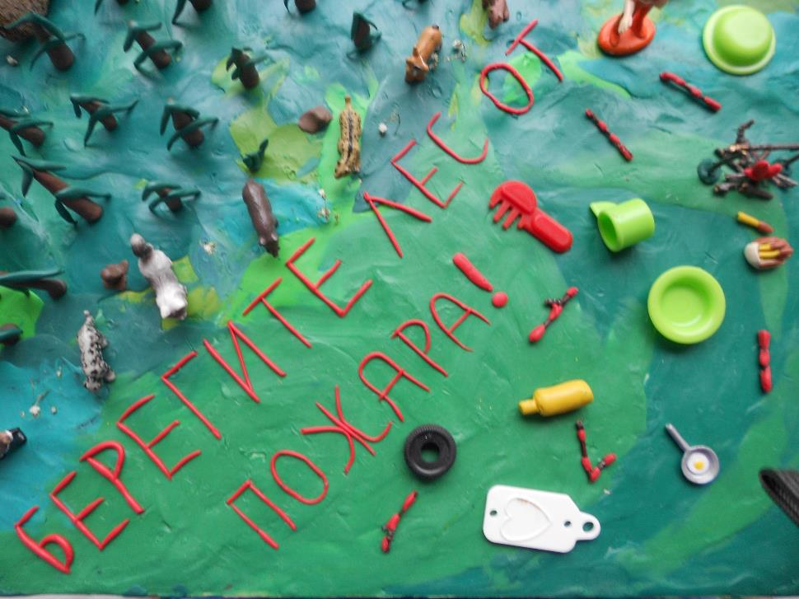
Берегите, люди, природу.
Ведь она одна есть у нас.
Берегите, люди, природу,
Каждый день, каждый миг и час.

Slide 3
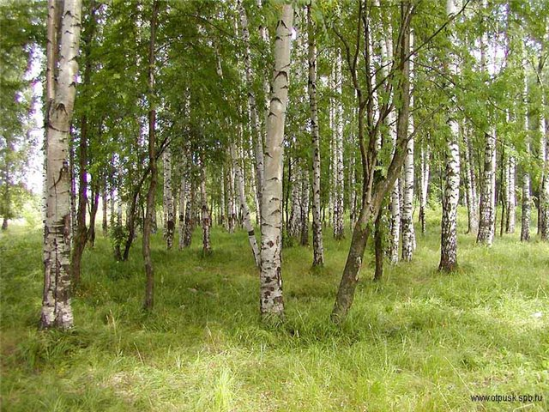
Я славлю лес.
Когда идёшь усталый, запылённый,
Дорогой длинной в полуденный зной,
Сверни смелее в тихий лес зелёный,
И он усталость снимет как рукой.

Slide 4
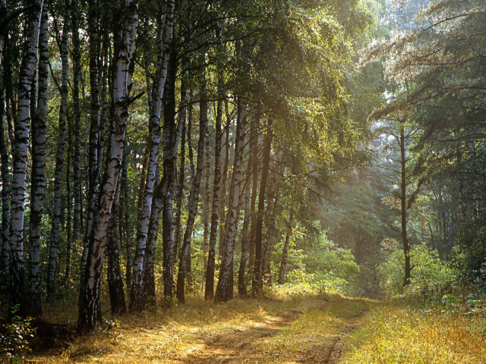
Я славлю чудо из чудес –
Родимый лес, зелёный лес!
Когда на сердце неспокойно станет,
Когда не в силах совладать с тоской,
Побудь в лесу на солнечной поляне,
И все печали снимет как рукой,

Slide 5
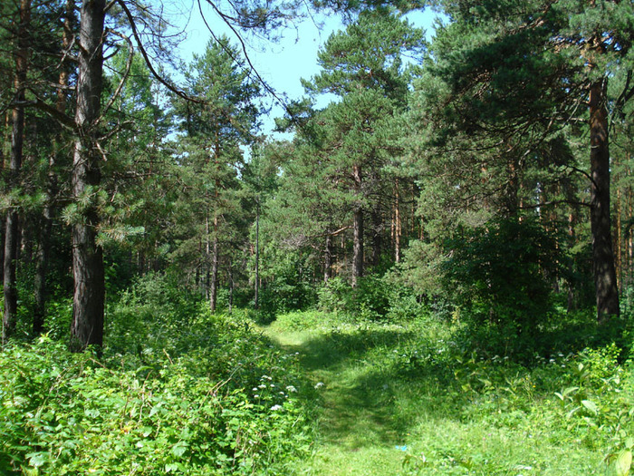
Я славлю чудо из чудес –
Красу земли, зелёный лес!
В.Лукша.

Slide 6
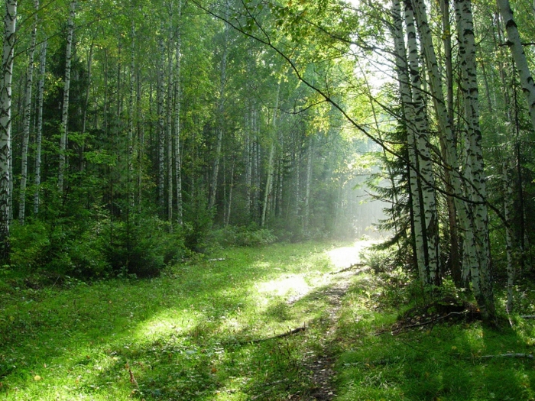

Slide 7
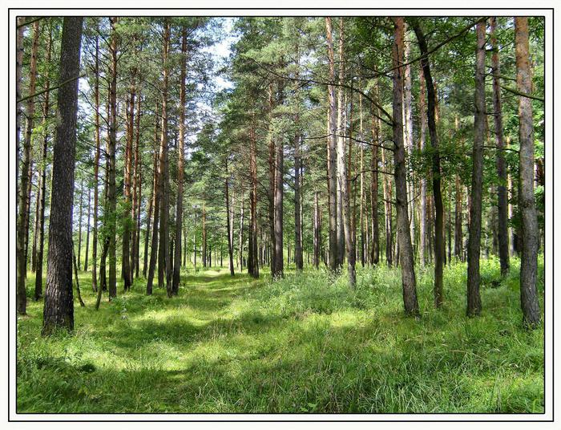

Slide 8
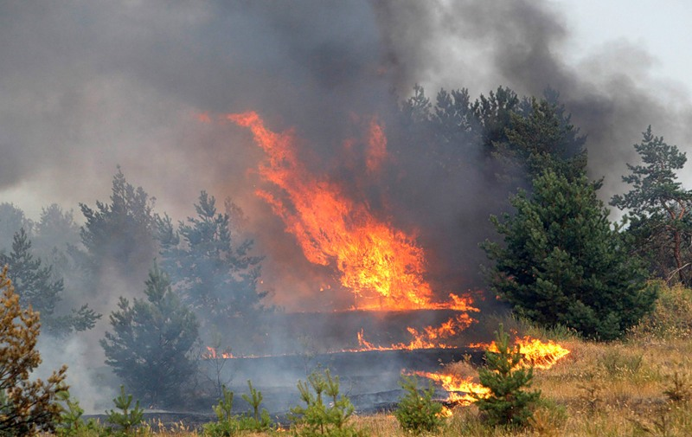
Стало всё темно вокруг
И исчезло солнце вдруг,
Это вовсе не туман,
Дым стоит и тут, и там.
Не летают самолёты,
Лётной ждут они погоды,
Ничего вокруг не видно,
За людей сейчас обидно.

Slide 9
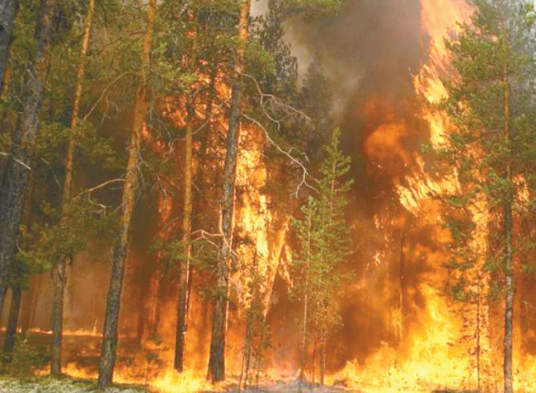
Лес горит и полыхает,
Всё в огне теперь сгорает,
От него не убежать,
Впору лишь себя спасать.
Лес тушить не успевают,
Кто поджёг, никто не знает,
Суета и страх повсюду,
Всё сгорает, звери, люди.

Slide 10
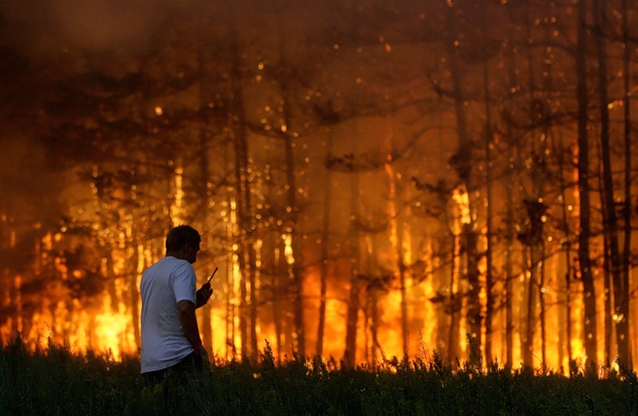
То, что нажито трудом,
Всё теряют одним днём,
Счастье, если жив остался,
Кто как мог, тот и спасался.
Берегите, люди, лес,
Ведь огонь - чистейший бес,
Полыхнёт, не остановишь,
От такой беды завоешь.

Slide 11
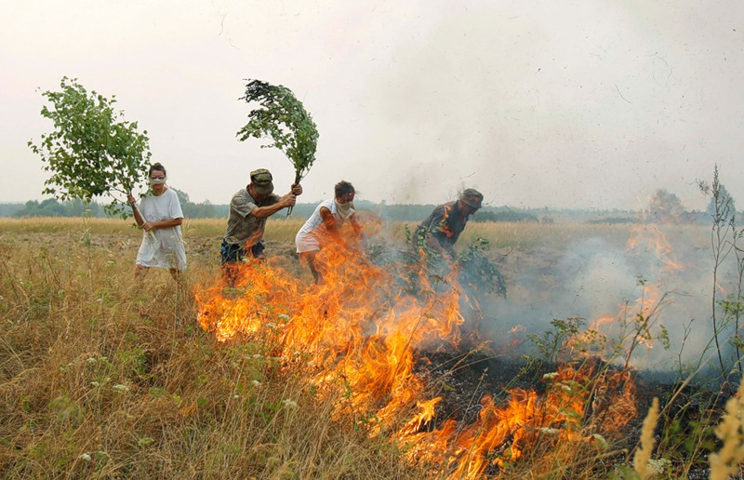
В лес в жару вы, не ходите,
Спички зря там не палите,
Пусть нам радость лес даёт,
Живность в нём всегда живёт.
Калошина Т.В.

Slide 12
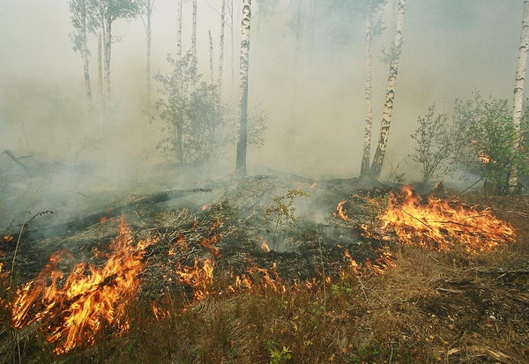
Если увидишь огонь или дым,
Скорее звони, телефон – 01.

Slide 13
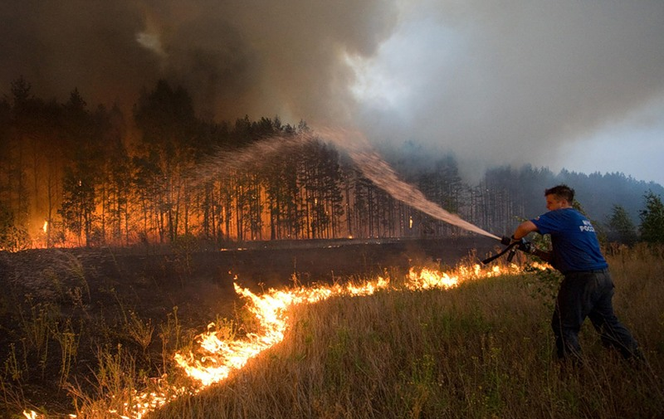

Slide 14
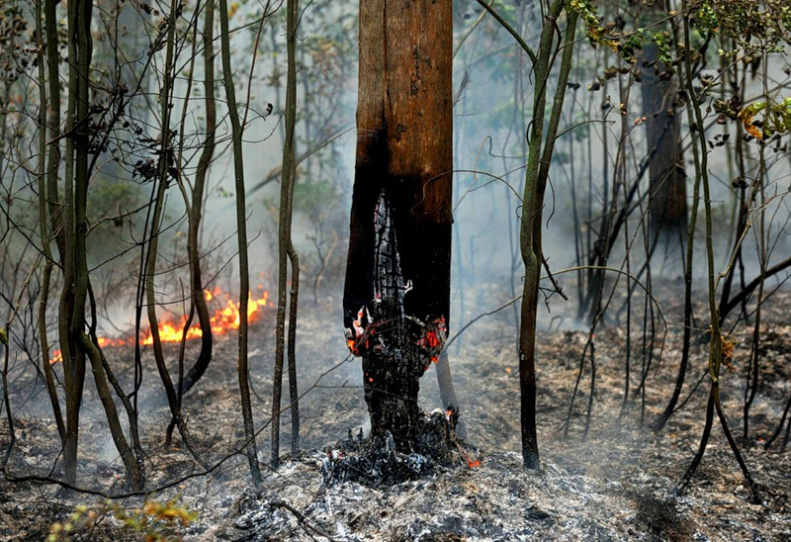

Slide 15
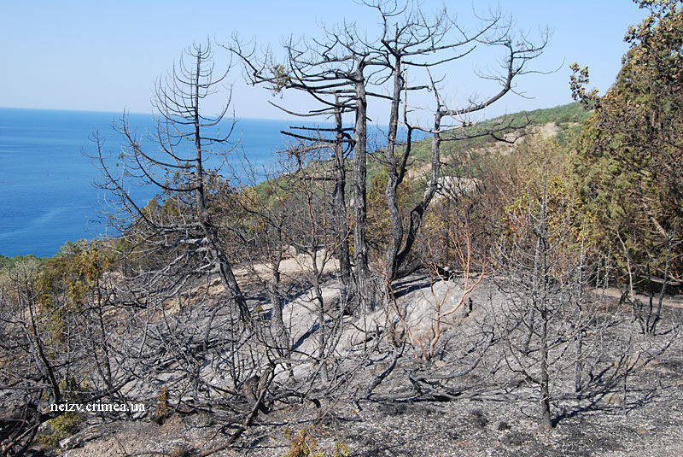

Slide 16
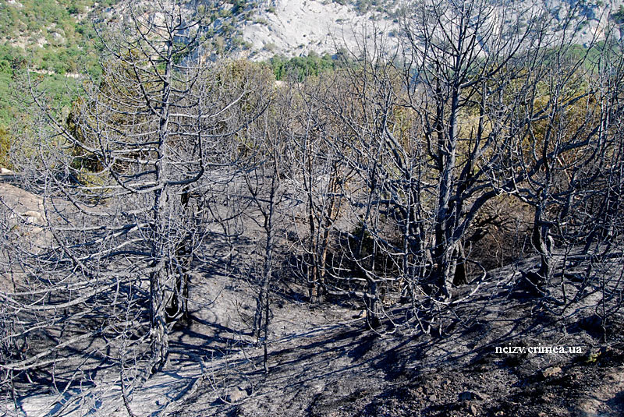

Slide 17
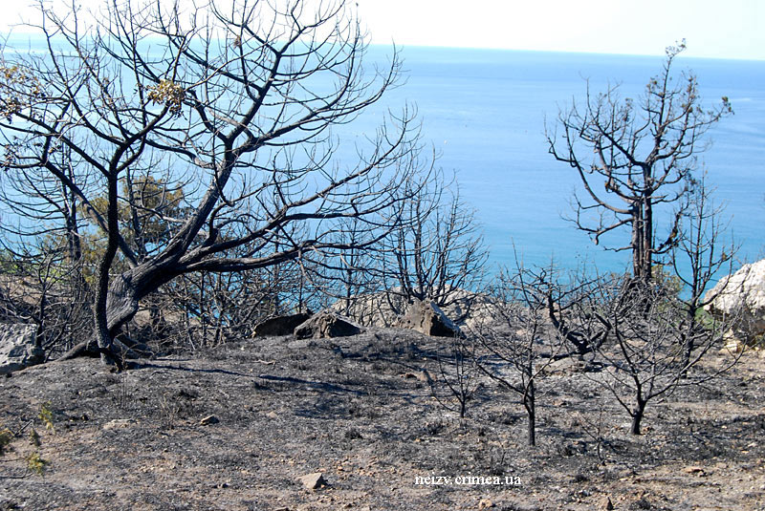

Slide 18
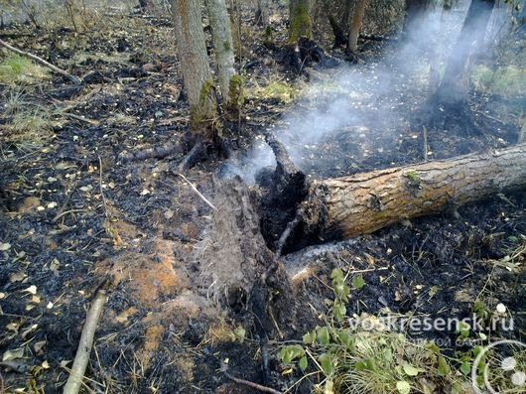

Slide 19
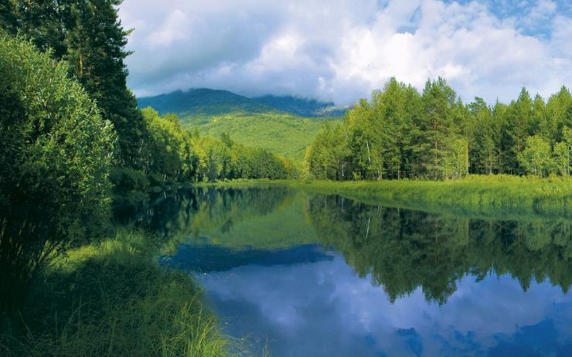
«Ты береги нас, береги!»
Взгляни на глобус - шар земной-
Ведь он вздыхает, как живой.
И шепчут нам материки:
«Ты береги нас, береги!»
В тревоге рощи и леса,
Роса на травах, как слеза.
И тихо просят родники:

Slide 20
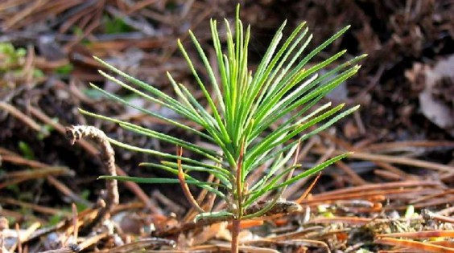
«Ты береги нас, береги!»
Грустит глубокая река,
Свои теряя берега.
И слышу голос я реки:
«Ты береги нас, береги!»
Остановил олень свой бег:
«Будь Человеком, человек!
В тебя мы верим - не солги,
Ты береги нас, береги!»
Е.Шклавского

Slide 21
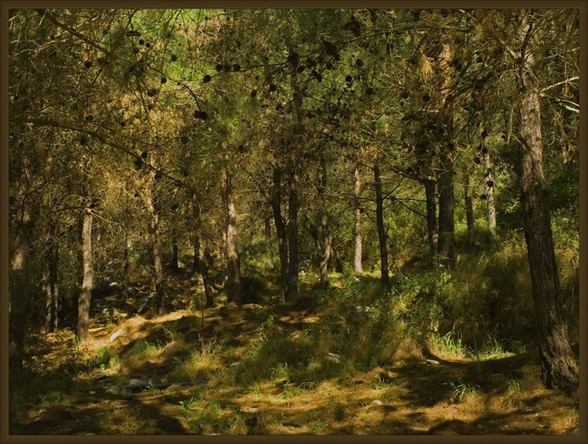
Памятка - как вести себя в лесу.
1. В лес дети ходят только в сопровождении взрослых.
2. Костёр разводят только взрослые, они же готовят и обед.
3. Дети играют только на поляне, играть около костра опасно.
4. В лесу не ломать веток, не рвать цветов, трав,
5. Не разорять птичьих гнёзд, не брать из гнезда птенцов,
6. Осторожно вести себя на берегу ручья и у озера.
7. Убирать после себя мусор: бумагу сжигать на костре, а банки и бутылки класть в ящики для мусора.
8. Костёр заливать водой или засыпать песком .
9. Помни! После тебя на этом месте будут отдыхать другие люди. Храни красоту нашего леса!

